Slide 1
Тема:
у к з и в
а в б у к
и л г с о

Slide 2
Тема:
у к з и в Звуки
а в б у к Буквы
и л г с о Слоги

Slide 3
Билет
Когда?
день недели
дата
Билет
 |  | о |  |  | и
3 | 0 |  |  |  |  |  |  | 2 | 0 | 1 | 3

Slide 4
Куда?
театр
цирк
кино
музей

Slide 5
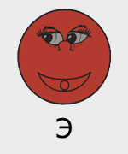
Собери слово:
Выложи схему слова:
т м ь
у ф л и
л ь м

Slide 6
Соедини буквы по стрелкам и прочитай название мультфильма:
с и
а р
е м
и к
ш

Slide 7
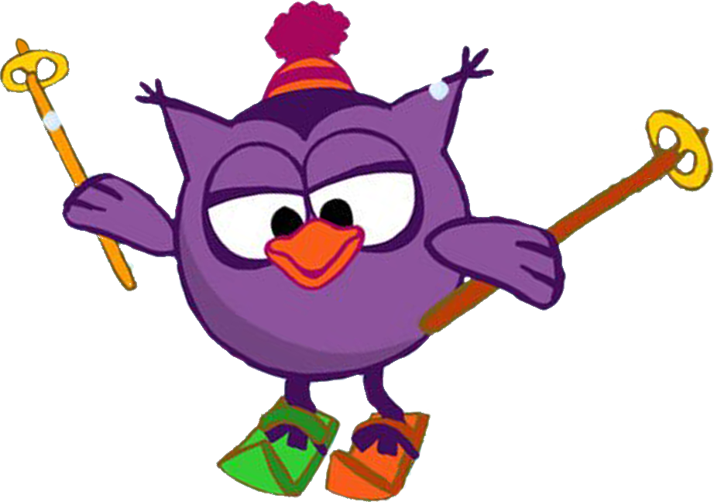
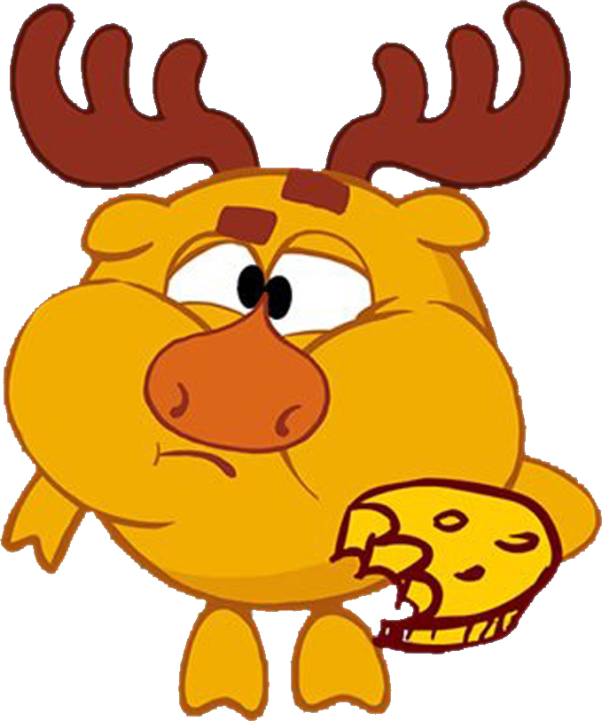
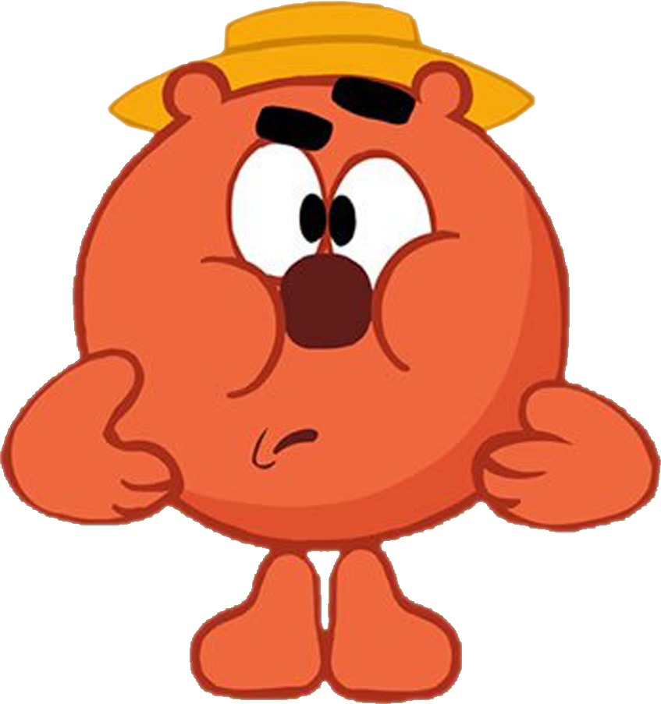
смешарики

